Slide 1
Творча залікова робота №5 З дисципліни “Українська мова за професійним спрямування”
Сучасна українська мова як унормована форма загальнонародної мови. Поняття літературної мови, її ознаки. Мовна норма. Типи мовних форм
Вимоги до вживання прикметників у професійному мовленні. Особливості правопису прикметників на позначення географічних назв, номенклатурних назв
Напишіть автобіографію або укладіть біографію близької людини, дотримуючись реквізитів. Дайте визначення документа, назвіть його класифікаційні ознаки, реквізити та особливості оформлення
Виконав: студент Грищенко О.О
Група: КН-1-2
Перевірив: викладач Волошина Т.М

Slide 2
1. Сучасна українська мова як унормована форма загальнонародної мови
Поняття літературної мови та її норми
Українська літературна мова, умови її функціонування
Понаття сучасна українська літературна мова

Slide 3
Поняття літературної мови та її норми
Літературна мова це унормована, оброблена майстрами слова форма загальнонародної мови, яка в усному й писемному різновидах обслуговує всі сфери суспільного й культурного життя українського народу. Ознаки літературної мови: унормованість (основна), наддіалектна форма існування, поліфункціональність, стилістична диференціація. Завдяки унормованості українська літературна мова однакова на всій території поширення.
Мовна норма це сукупність найбільш придатних для обслуговування суспільства засобів мови, що складається внаслідок відбору і вживання мовних елементів із числа існуючих у процесі їх соціальної оцінки. Норми тісно пов'язані з системою конкретної мови, історично й соціально зумовлені. Діючи в конкретний час як стабільні, вони все ж динамічні й можуть зазнавати змін (наприклад: загальноприйнятими були слова аероплан, колгосп, піонер; історія з літерою ґ; заміна словоформи на Україні на в Україні). Мовна норма це не сукупність правил, а загальноприйнятий звичай вимовляти, змінювати, записувати слово.
Мовні норми | Регулюють правильність | Приклади
орфоепічні й акцептні | належної вимови звуків і звукосполучень, наголошування та інтонації | [л е у], а не [л’ е ф]; [ш’ і з а д е" с’ а т], а не [ш е с’ т’ д е с’ а т’] інцидент, а не інциндент; посередині, а не посередині
графічні | передачі звуків на письмі | робочі, а не робочи; чотирма, а не чотирьма
орфографічні | написання слів відповідно до останнього видання «Українського правопису» | гніт у бочці — пат у лампі; феєрверк, а не фейерверк; фін, а не фінн; на-гора, а не нагора
лексичні | слововживання у властивих їм значеннях за змістом на сучасному етапі | надійшло, а не прийшло повідомлення; нестала, а не наступила зима
морфологічні | уживання морфем | найперший, а не самий перший; протягом, а не на протязі роки

Slide 4
Українська літературна мова, стилі, форми
усне мовлення | писемне мовлення
1. Первинне. | 1. Вторинне.
2. Діалогічне (полілогічне) і монологічне. | 2. Монологічне.
3. Розраховане на слухача. | 3. Графічно оформлене.
4. Часто непідготовлене заздалегідь, допускає імпровізацію. | 4. Пов'язане з попереднім обдумуванням.
5. Передбачає живе спілкування. | 5. Передбачає ретельний відбір фактів та їх мовне оформлення.
6. Інтонаційно оформлене, супроводжується мімікою, жестами. | 6. Чітке підпорядкування мовних засобів стилю і типу мовлення.
7. Чітко індивідуалізоване. | 7. Повний і ґрунтовний виклад думки.
8. Емоційно й експресивно забарвлене. | 8. Поглиблена робота над словом і текстом.
9. Допускає використання повторів, зіставлень, різних тропів та фразеологізмів. | 9. Допускає редагування та самоаналіз написаного.
Мовні норми вироблені багатовіковою практикою народу, відшліфовані майстрами слова в кращих літературних зразках, обґрунтовані й усталені вченими в наукових працях (статтях, монографіях, підручниках, словниках), узаконені урядовими та науково-освітніми актами (постанови, правопис).
Наявність усної та писемної форм вираження. Літературна мова має дві форми вираження -усну та писемну. Обидві форми використовують ті самі літературні норми, але кожна з них має свою специфіку (табл. 1). Вона визначена насамперед призначенням: усна форма розрахована на слухача, а писемна - на читача.

Slide 5
Понаття сучасна українська літературна мови
СУЧАСНА УКРАЇНСЬКА ЛІТЕРАТУРНА МОВА — мова сучас. засобів масової інформації, ділового спілкування, науки, освіти, худож. творчості, розм. стилю. У широкому розумінні ототожнюється з новою українською літературною мовою (у сучас. нормат. словниках, граматиках саме в такому розумінні використовуються тексти нової укр. літ. мови, що сприймаються сучас. читачами як нормативні). У вузькому розумінні — літературна мова, яку вживають три останні покоління учасників мовної комунікації, тобто часові межі її охоплюють 60 років. Визначальними для неї є літ. норми (див. Норма мовна), яких дотримується середнє, найактивніше в сусп. житті, покоління.

Slide 6
2. Вимоги до вживання прикметників у професійному мовленні. Особливості правопису прикметників на позначення географічних назв, номенклатурних назв
Прикметник у професійному мовленні
Географічні назви з номенклатурними словами та без них
Номенклатурні назви в професійному мовленні

Slide 7
Прикметник у професійному мовленні
Проста форма | Складена форма
Проста форма вищого ступеня твориться від основи якісного прикметника за допомогою суфіксів -ш-, -іш-, вибір яких зумовлений законами милозвучності, пор.: простий - простіший, але теплий -- тепліший. | Складена форма вищого ступеня твориться додаванням слів більш abo менш до прикметника, напр.: більш (менш)гнучкий, більш (менш) теплий, більш (менш) гарний.
Додаванням префікса най- до простої форми вищого ступеня твориться проста форма найвищого ступеня порівняння, напр.: дорожчий -- найдорожчий, тепліший -- найтепліший, кращий -- найкращий, гірший - найгірший, більший - найбільший. Для підсилення якості вживають частки що-, як-, напр.: якнайкращий, щонайкращий, щонайкращий. | Для творення найвищого ступеня порівняння використовують слова найбільш (найменш), які додають до форми прикметника, напр.: найбільш (найменш)простий, найбільш (найменш)дорогий, найбільш (найменш)складний.
Прикметник - це самостійна частина мови, яка виражає постійну ознаку предмета в граматичних категоріях роду, числа та відмінка.
Ступені порівняння - це граматична категорія прикметників, яка ґрунтується на протиставленні форм якісних прикметників, які називають ознаку, виражену більшою чи меншою мірою порівняно з такою самою ознакою в іншому предметі чи в тому самому предметі, але в різні періоди його розвитку.
Розрізняють два ступені порівняння - вищий та найвищий, кожен з яких має просту та складену форми вираження:

Slide 8
Географічні назви з номенклатурними словами та без них
Від термінів слід відрізняти номенклатурні назви – своєрідні етикетки предметів, явищ, понять. Якщо в основі терміну лежить загальне поняття, то в основі номенклатурних назв – одиничне.
До номенклатури входять серійні марки машин, приладів, верстатів, найменування підприємств, установ, організацій, географічні назви та назви рослин, звірів.
Номенклатуру становлять іменники та словосполучення, які передають як систему назв об’єктів певної науки, знання, так і сукупність назв одиничних об’єктів. Наприклад, у географічній номенклатурі Чорне море, Швацькі озера, річка Десна; видові назви.
Існує номенклатура методична, мовознавча, хімічна, економічна, технічна.

Slide 9
2.Написання окремо. Окремо пишемо:
а) географічні назви, що складаються з прикметника або порядкового числівника та іменника: Бі́ла Це́рква, Ве́рхня Силе́зія, Дави́дів Брід, Залі́сся Пе́рше, Запорі́зька Січ, За́хідна Євро́па, Зеле́на Гу́ра, Нове́ Мі́сто, Нови́й Сад, Сомко́ва Доли́на, Широ́кий Яр;
б) власні назви й номенклатурні родові назви при них: Головни́й Кавка́зький хребе́т, Кри́мський піво́стрів, Фі́нська зато́ка, Чо́рне мо́ре; зато́ка Свято́го Лавре́нтія, тро́пік Рака і под., але номенклатурну назву в постпозиції пишемо через дефіс (див. п. 3г цього параграфа);
в) географічні назви, що становлять сполучення імени та прізвища або імени й по батькові: се́лище Лев Толсто́й (але Лев-Толсто́вський район), ста́нція Єрофе́й Па́влович, але мі́сто Іва́но-Франкі́вськ, се́лище Іва́но-Франко́ве, село́ Миха́йло-Коцюби́нське (бо тут маємо сполучний голосний о та словотвірну або граматичну модифікацію прізвища), а також назви на зразок Дмитро́-Варва́рівка, що складаються з двох імен.
Написння разом. Разом пишемо:
а) географічні назви — іменники, утворені від прикметника та іменника, з’єднаних сполучним звуком, а також прикметники, що походять від них: Білопі́лля, Верхньодніпро́вськ, Кам’яногі́рка, Малояросла́вець, Новосибі́рськ, Південносахалі́нськ, Старокостянти́нів, Ясногоро́дка; білопі́льський, верхньодніпро́вський, кам’яногі́рківський та ин.
Примітка. Це правило поширюється й на складні прикметники, утворені з двох основ, співвідносних із підрядним словосполученням, які входять до складу назв держав, морів, рівнин, областей, залізниць тощо й мають при собі номенклатурні назви типу респу́бліка, мо́ре, гора́, хребе́т, ліс, о́зеро, низовина́, о́стрів і т. ин.: Західноукраї́нська Наро́дна Респу́бліка, Нижньодуна́йська низовина́, Новосибі́рські острови́, Південноафрика́нська Респу́бліка, Південноукраї́нський кана́л, Східноєвропе́йська рівни́на, Східноказахста́нська о́бласть, Східнокита́йське мо́ре, Центральноафрика́нська Респу́бліка тощо, але Військо́во-Грузи́нська дорога, Півде́нно-За́хідна залізни́ця і т. ин. (тобто складні прикметники, не співвідносні з підрядними словосполученнями);

Slide 10
Номенклатурні назви в професійному мовленні
Від термінів слід відрізняти номенклатурні назви (лат. “перелік, список”) – своєрідні етикетки предметів, явищ, понять. Якщо в основі терміна лежить загальне поняття, то в основі номенклатурної назви – одиничне. До номенклатурних назв входять серійні марки машин, приладів, верстатів, найменування підприємств, установ, організацій, географічні назви та назви рослин, звірів тощо. Наприклад, море, місто, фабрика, кабінет і т.д. – це термін, Крим, Азовське, кондитерська, української мови (за професійним спрямуванням) тощо – це номенклатурні назви.
Правила вживання великої букви
1. З великої букви пишеться перше слово у – назви свят: Новий рік, День студента.
1.2. Історичні епохи: Відродження, Новий час.
1.3. Назви навчальних закладів, установ: Луганський національний педагогічний університет.
1.4. Назви архітектурних споруд: Золоті ворота.
1.5. Назви орденів та медалей: орден “За відвагу”.
1. Усі слова з великої букви
2.1. Назви республік, країн: Російська Федерація.
2.2. Назви сузір’їв: Чумацький Шлях, Велика Ведмедиця.
2.3. Назви найвищих посадових осіб: Президент України.
2.4. Назви найвищих державних органів: Верховна Рада України.
2.5. Назви релігійних книг, свят, релігійних та міфічних персонажів: Мати Божа, Біблія, Різдво.
Лексичні скорочення бувають декількох типів:
1) ініціальні (абревіація) – утворені з початкових букв слів, що означають поняття вони, у свою чергу поділяються на: ЖЕК, ТЕЦ.
2) Складові скорочення – утворені з частин складних слів: завгар, міськком
3) Частково скорочені слова – утворені з частини або частин слів і повного слова: Донвугілля, Татнафта
4) Відсікання (усічення): зам., акад., доц.
5) Телескопічне скорочення – утворені з початкової та кінцевої частини слів: рація (із ра[діостан]ція), біоніка (із біо[логія] та [електро]ніка) тощо
+6) Змішаного типу: НДІторгмаш.
типи графічних скорочень:
крапкові: ст., див.
дефісні: б-ка, ін-т
дробові: р/р, а/с
нульові (курсивні) – на позначення фізичних, метричних величин, валют та ін. Стоять лише після цифрових назв: 2 хв, 47 кг.
Лексичні скорочення функціонують як самостійні слова. Графічні ж скорочення не є словами й використовуються лише на письмі. На відміну від лексичних вони обов’язково розшифровуються та читаються повністю.

Slide 11
3. Напишіть автобіографію, дотримуючись реквізитів. Дайте визначення документа, назвіть його класифікаційні ознаки, реквізити та особливості оформлення
Напишіть автобіографію
Визначення докуммента, ознаки та особливості оформлення

Slide 12
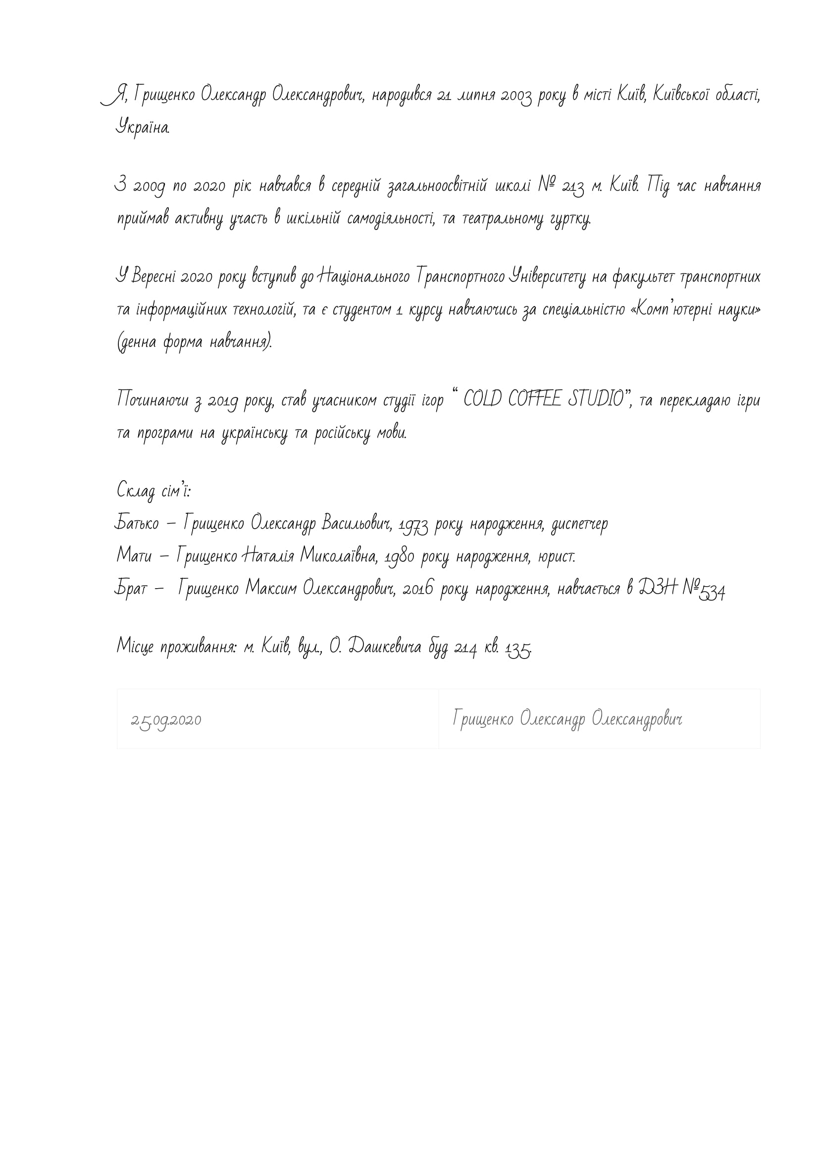
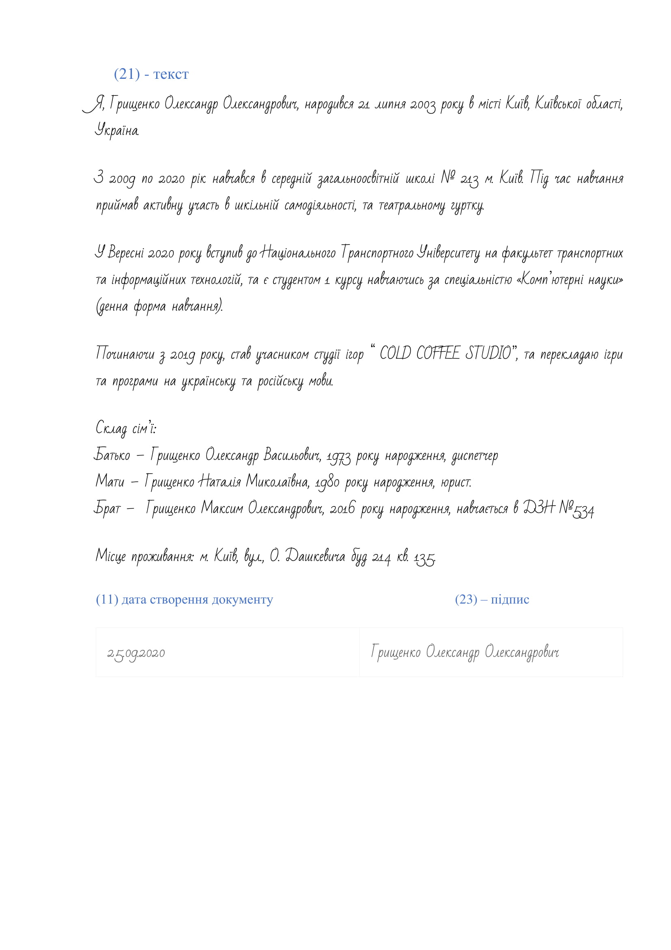
Напишіть автобіографію
Рис 1 – Автобіографія
Рис 2 – Автобіографія з роз'ясненням реквізитів

Slide 13
Визначення докуммента, ознаки та особливості оформлення
Автобіографія — це стислий переказ основних етапів свого життя і головних досягнень, написаний у вільній формі. Найчастіше вона може знадобитися при прийомі на роботу, вступі до ВНЗ, для проходження практики, в військкомат або школу, тому при її складанні слід керуватися загальними правилами написання ділових листів.
Відомості про трудову діяльність (стисло, в хронологічній послідовності назви місць роботи й посад). Відомості про громадську роботу (всі її види). Стислі відомості про склад сім'ї (батько, мати, чоловік, дружина, діти). Дата написання й підпис автора.
Особливості оформлення автобіографії:
Автобіографія повинна бути написана від руки на аркуші формату А4, або на роздрукованому бланку;
Не допускайте граматичних та орфографічних помилок;
В залежності від цілей написання вашої автобіографії, правильно розставляйте акценти;
Не треба писати про себе все. Нікому не цікаві ваші теми рефератів в школі чи інституті або кличка вашої собаки;
Не варто писати про сумнівні факти із свого життя;
В жодному разі не треба брехати. Будь-яка брехня рано чи пізно спливе;
Намагайтеся витримувати логічну лінію та вказувати дані в хронологічному порядку.

Slide 14
Джерела
Гриценко Т. Б. Українська мова за професійним спрямуванням: навч. посіб. / Т. Б. Гриценко. К.: Центр учбової літератури, 2010. 624 с.
Зубков М. Г. Сучасна українська ділова мова: підручник.- 9-те вид., виправл. і доп. / М. Г. Зубков. Х.: СПД ФО Співак, 2009. 400 с.
КСУЛМ, т. 1-2. К., 1951;
Жовтобрюх М. А., Кулик Б. М. Курс сучас. укр. літ. мови, ч. 1. К., 1972;
СУЛМ. Вступ. Фонетика; Морфологія; Синтаксис;
Лексика і фразеологія; Стилістика. К., 1969 — 73;
Грищенко А П. [та ін.] Сучас. укр. літ. мова. К., 1997.

